Slide 1
КГАПОУ «Пермский авиационный техникум им. А.Д. Швецова»
Багина Ксения Евгеньевна

Slide 2
Kahoot!
Kahoot! — это сервис для создания онлайн викторин, тестов и опросов.
Ученики могут отвечать на созданные учителем тесты с планшетов, ноутбуков, смартфонов, то есть с любого устройства, имеющего доступ к Интернету.
create.kahoot.it – для преподавателя
kahoot.it – для студента

Slide 3
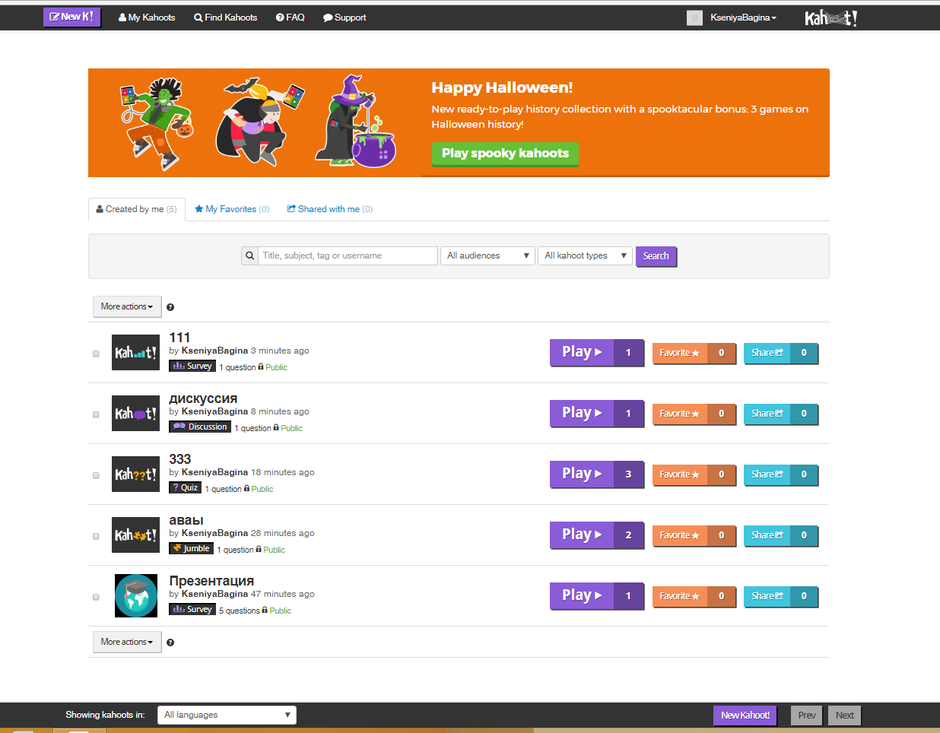
Интерфейс преподавателя

Slide 4
Интерфейс пользователя

Slide 5
Создание вопросов

Slide 6
Управление

Slide 7
Виды опросов
Вопросы с вариантами ответов
Вопросы с перетаскиванием элементов
Дискуссии
Опросы

Slide 8
Выбор варианта ответа

Slide 9
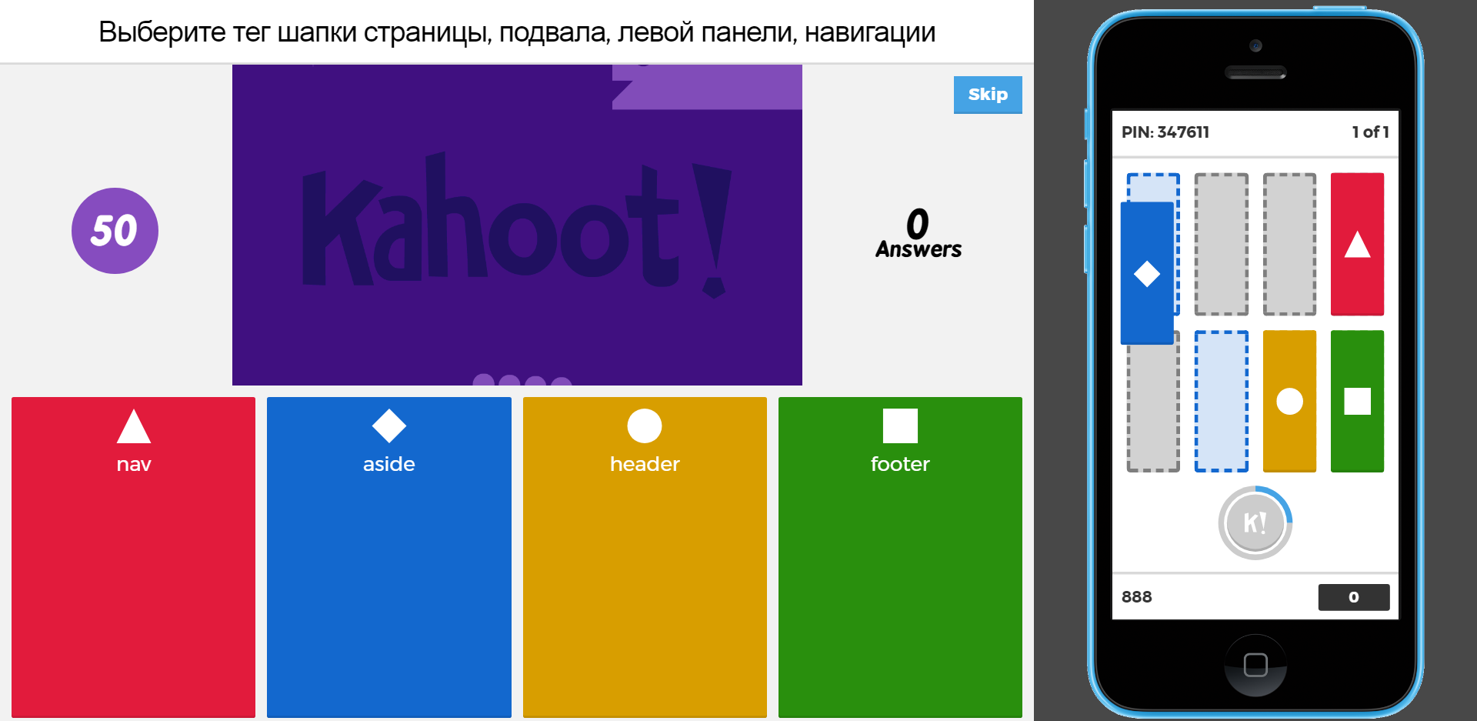
Перемещение ответов

Slide 10
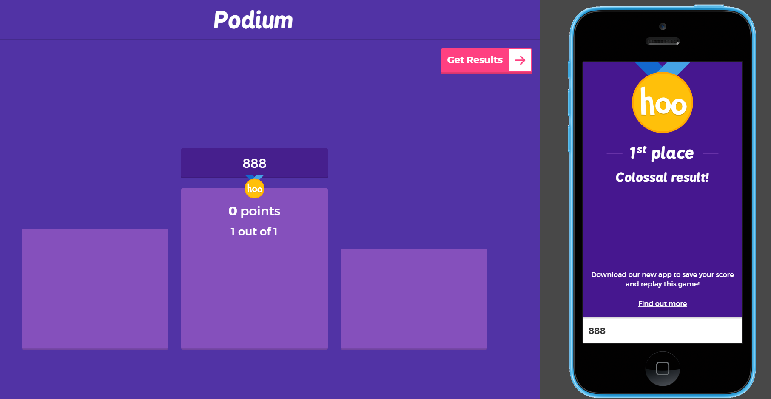
Итоги

Slide 11
Предпросмотр (тестирование работы)

Slide 12
Преимущества и недостатки
Преимущества:
Динамичное управление
Поддержка любым современным устройством
Разработанные тесты находятся в свободном доступе
Возможность использования готовых тестов
Недостатки:
Необходимо подключение к интернету на всех устройствах

Slide 13
КГАПОУ «Пермский авиационный техникум им. А.Д. Швецова»
Багина Ксения Евгеньевна

